Slide 1





Desafio
Desafio: Gere planos de ação a partir de análises com SQL

Slide 2

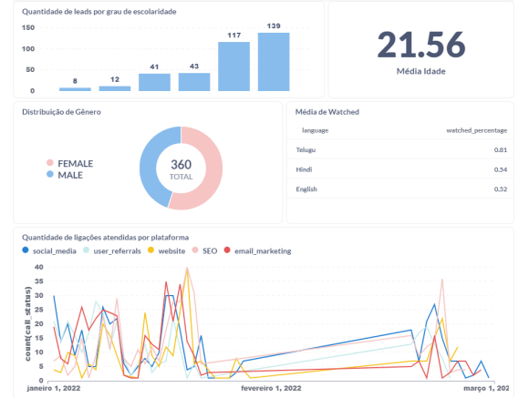
Dashboard
Insira o print do dashboard aqui

Slide 3
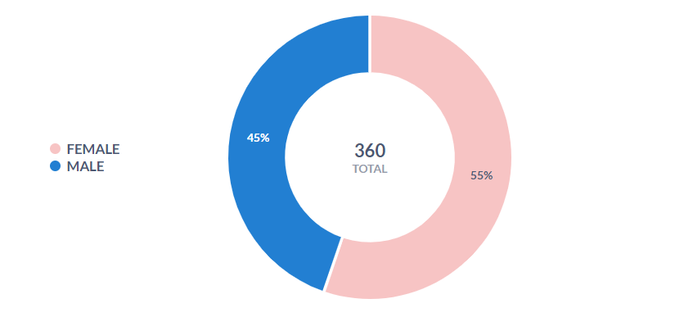
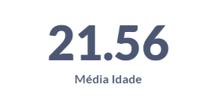
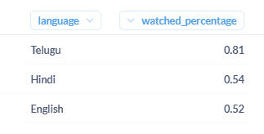
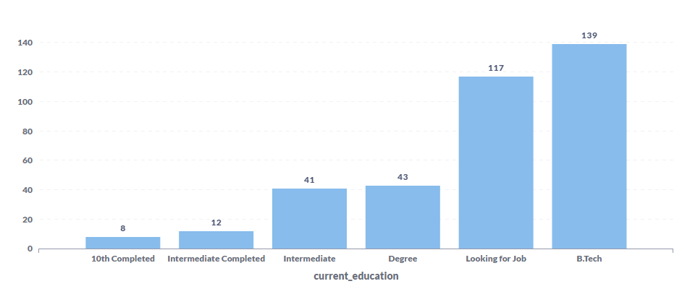
Gráfico 1 - Média de idade
Gráfico 2 - Distribuição de Gênero
Gráfico 3 - Média de Watched
Gráfico 4 - Quantidade de leads por escolaridade

Slide 4
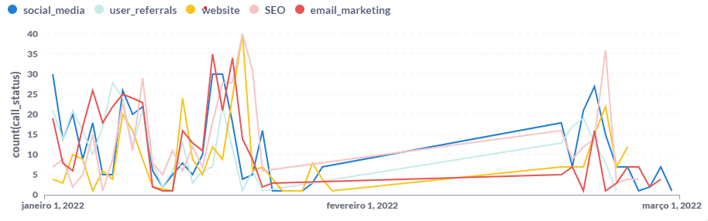
Gráfico 5 - Quantidade de ligações atendidas por plataforma

